Slide 1
PROCESUAL BASE DE DATOS II
ANA CRISTINA CALDERÓN ORTEGA

Slide 2

Parte Teórica
¿A que se refiere cuando hablamos de bases de datos relacionales y no relacionales?
Las bases de datos relacionales son un conjunto de tablas. Las no relacionales no son propias del lenguaje SQL.

Slide 3

Parte Teórica
¿Qué es MySQL y MariaDB? Explique si son iguales o diferentes
My SQL es un sistema de gestión de bases de datos relacionales de código abierto. MariaDB es un sistema de base de datos proveniente de MySQL pero con licencia, son diferentes por que ambos son autónomos.

Slide 4
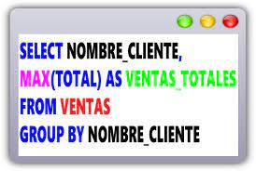
Parte Teorica
Que es una función de agregación? Adicionalmente muestre un ejemplo
Una función de agregación es una función que resume las filas de un grupo en un solo valor.

Slide 5

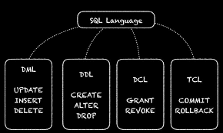
Parte Teórica
Para que sirve el comando USE
La sentencia USE db_name indica a MySQL que use la base de datos
Crear un a consulta DML
insert into estudiante (nombres, apellidos, edad, genero ) values ('Carlos', 'Perez', 18, 'Masculino'),
Crear una consulta DDL
create database UNI_Hito2;

Slide 6
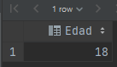
Parte Practica
Crear una función que permita saber cual es la menor edad de los estudiantes de sexo femenino
create function sexo_edad_estudiantes() returns integer begin return ( select MIN(est.edad) from estudiante as est where est.genero='Masculino' ); end; select sexo_edad_estudiantes() as Edad;

Slide 7
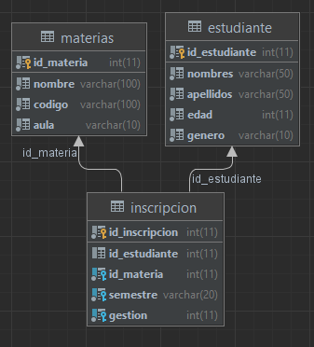
Generar la base de datos para el siguiente modelo ER
insert into estudiante (nombres, apellidos, edad, genero ) values ('Carlos', 'Perez', 18, 'Masculino'), ('Fernanda', 'Barrera', 20, 'Femenino'), ('Camilo', 'Cortez', 19, 'Masculino'), ('Carolina', 'Jimenez', 20, 'Femenino'); insert into materias(nombre, codigo, aula) values ('Calculo', 'CAL-213', 'A-217'), ('Sistemas', 'SIS-121', 'C-214'), ('Administracion', 'ADM-117', 'A-219'), ('Investigacion de Operaciones', 'IOP-120', 'B-220'); INSERT INTO inscripcion(id_estudiante, id_materia, semestre, gestion) VALUES (1, 1, '2do semestre', 2021), (2, 2, '5to semestre', 2022), (3, 2, '5to semestre', 2022), (4, 4, '3er semestre', 2020);

Slide 8
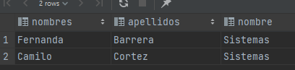
Mostrar los estudiantes (nombres y apellidos) y el nombre de la materia de la gestión 2022
select est.nombres, est.apellidos, m.nombre from estudiante as est inner join uni_hito2.inscripcion i on est.id_estudiante = i.id_estudiante inner join materias m on i.id_materia = m.id_materia where i.gestion=2022;

Slide 9
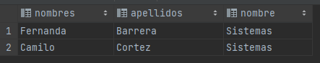
Mostrar los nombres y apellidos de los estudiantes inscritos en la materia SIS-121
create function materiasis(materia varchar(20), codigo varchar(20)) returns bool begin return materia=codigo; end; select est.nombres, est.apellidos, m.nombre from estudiante as est inner join uni_hito2.inscripcion i on est.id_estudiante = i.id_estudiante inner join materias m on i.id_materia = m.id_materia where materiasis(m.codigo, 'SIS-121');

Slide 10
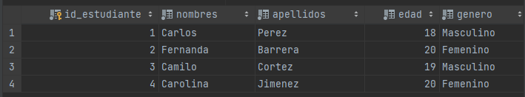
Mostrar el nombre, apellido y el semestre de todos los estudiantes que estén inscritos siempre y cuando la suma de las edades del sexo femenino o masculino sea par y mayores a cierta edad
CREATE FUNCTION SUMEDAD(GENERO VARCHAR(20), EDAD INT) RETURNS INTEGER BEGIN RETURN (SELECT SUM(EST.EDAD) FROM estudiantes AS EST WHERE EST.sexo=GENERO AND EST.edad>EDAD); end; SELECT EST.nombres, EST.apellidos, i.semestre FROM estudiantes AS EST INNER JOIN inscripcion i on EST.id_est = i.id_est inner join materias m on i.id_mat = m.id_mat WHERE EST.edad=SUMEDAD(‘femenino', 19)%2=0;

Slide 11
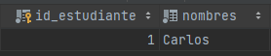
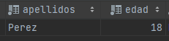
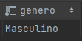
CREAR UNA FUNCION QUE COMPARE EL NOMBRE Y EL APELLIDO
create function comparenomb(nombre varchar(20), apellido varchar(20), nombrecompa varchar(20), apellidocompa varchar(20)) returns boolean begin declare comparar bool default false; set comparar=(nombre=nombrecompa and apellido=apellidocompa); return comparar; end; select est.* from estudiante as est where comparenomb(est.nombres, est.apellidos, 'Carlos', 'Perez');

